Slide 1
Speech Project Week 2
B03901086 楊正彥
B03901138 張晏祐

Slide 2
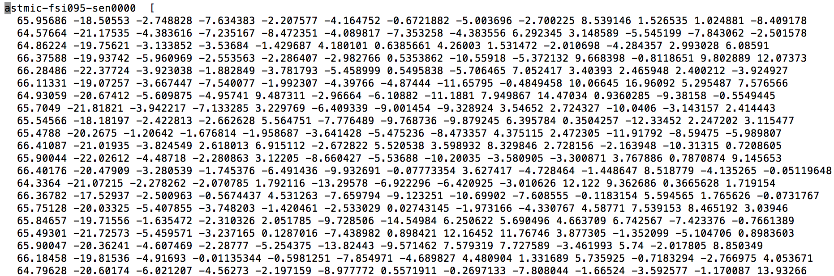
Extract feature (1/4)
mfcc-feat:
Notes:
將一個句子間隔間隔的取sample出來當作feature，這是第一條句子，裡面切出好幾個13 elements的vector

Slide 3
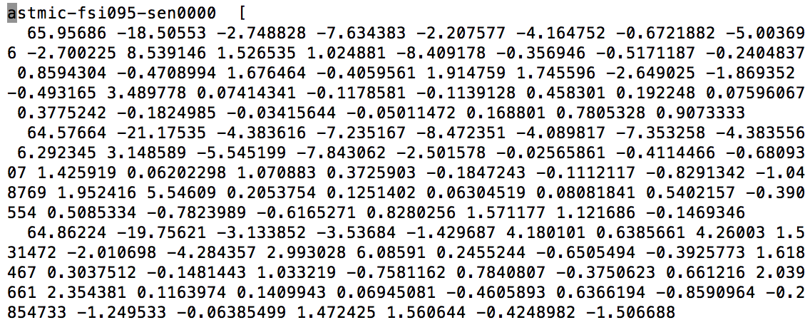
Extract feature (2/4)
add-deltas:
Notes:
這就是加上一階微分和二階微分的feature vector，每個總共39elements

Slide 4
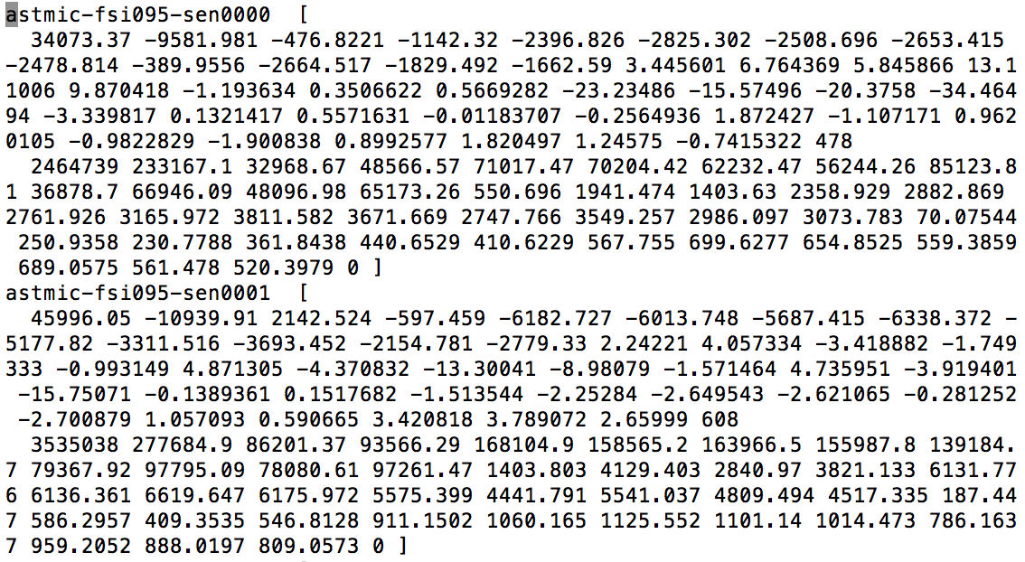
Extract feature (3/4)
compute-cmvn-stat:
Notes:
這主要就是要對feature vector做normalize，因此算出每一維度的mean跟variance，做成2 x 40的矩陣，478代表的是第一個句子間隔取了478個feature vector

Slide 5
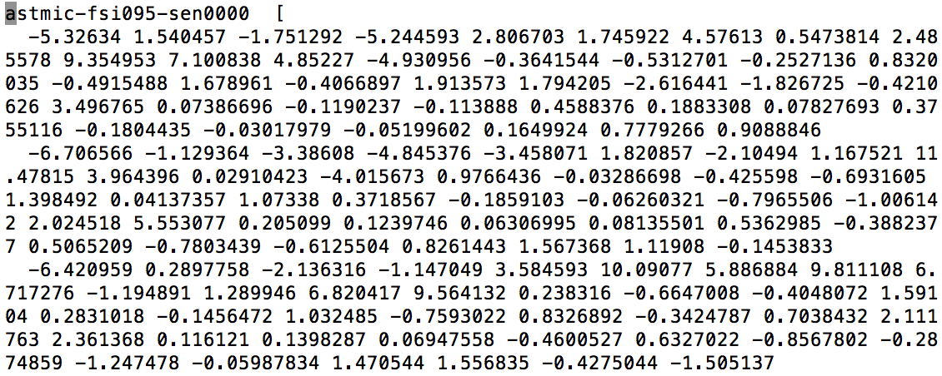
Extract feature (4/4)
apply-cmvn:

Slide 6
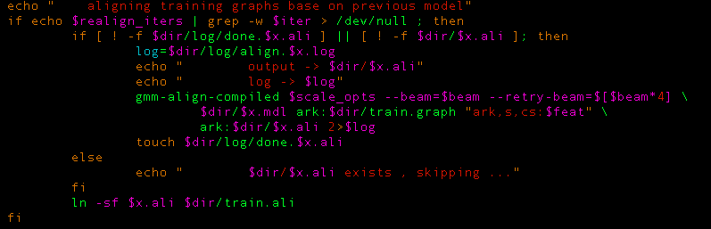
gmm-align-compiled
--beam 選項用於計算對於解碼過程中出現較低的 log-likelihood 的 token 進行裁減的閾值，閾值越小，token 的越大部分會被裁減，如此一來便可以提高解碼速度與效率。
--retry-beam 選項用於當解碼因為 token 被裁減而失敗時，將閾值以一定方法增加，直到成功解碼為止。

Slide 7
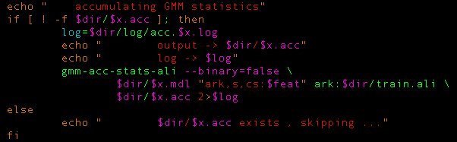
gmm-acc-stats-ali
對 gmm-align-compiled 以 .ali 重新對齊後的數據進行訓練，獲得統計量，並輸出到 .acc 文件中，.acc 文件中將會紀錄跟 HMM 與 GMM 訓練相關的統計量。

Slide 8
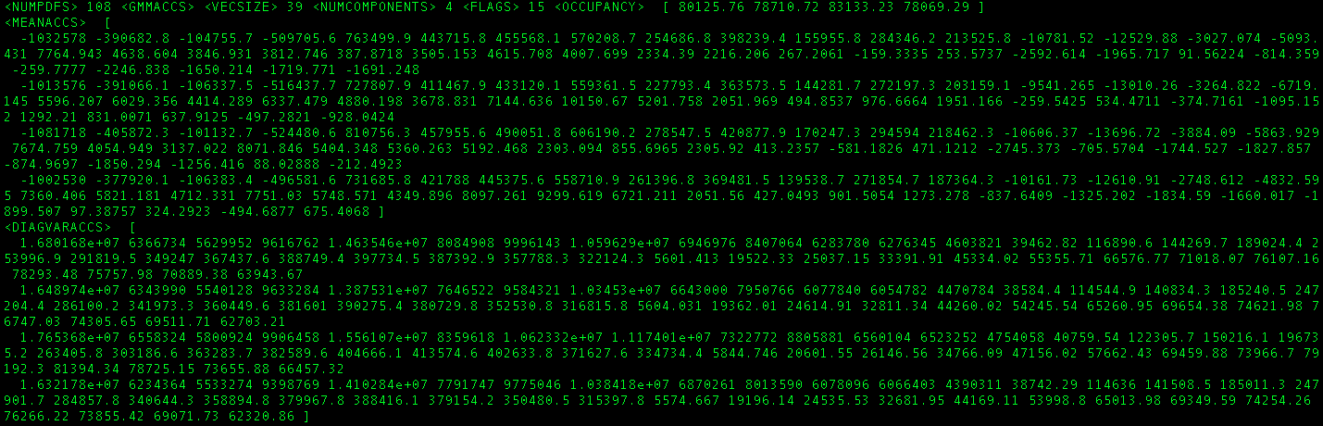
gmm-acc-stats-ali
（Monophone 中的 01.acc ）

Slide 9
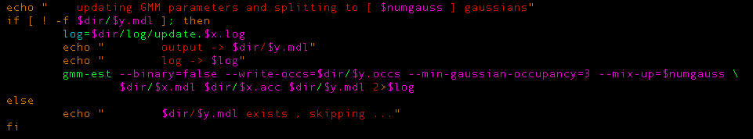
gmm-est
根據前一個步驟所產生的 acc 統計文件，重新建構 mdl ，而 AccumDiagGmm 中occupancy_的值適用來决定 GMM 中每個單高斯 component 的 weight。
--min-gaussian-occupancy 的作用是設置 occupancy_ 的閾值，如果 acc檔中某個單高斯 component 的 occupancy_ 沒有高於這個閾值，那麼就不會進行更新 mdl 的動作。

Slide 10
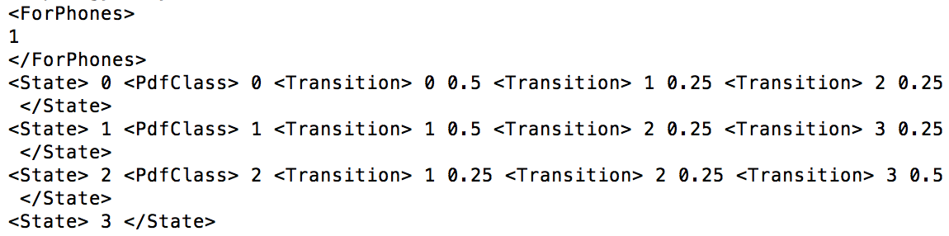
Monophone(Triphone) HMM
0
1
2
3

Slide 11
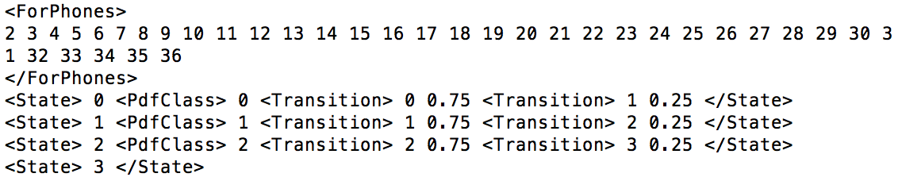
Monophone(Triphone) HMM
0
1
2
3

Slide 12
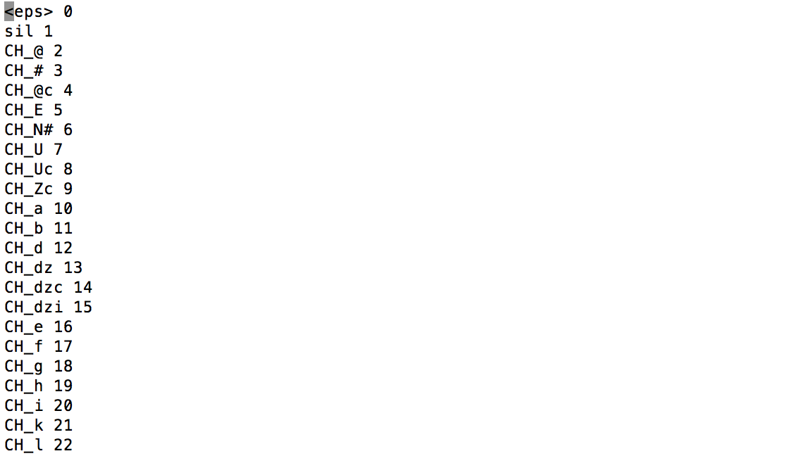
Monophone(Triphone) HMM

Slide 13
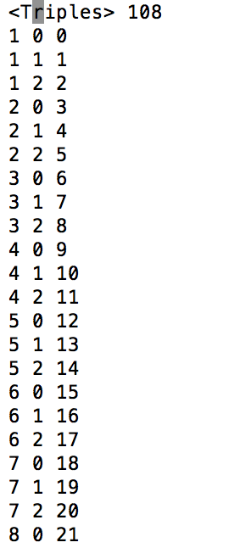
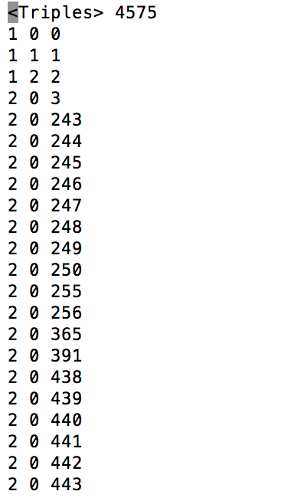
Monophone(Triphone) HMM
Monophone
Triphone
Triple: phone , hmm-state , pdf
0
1
2

Slide 14
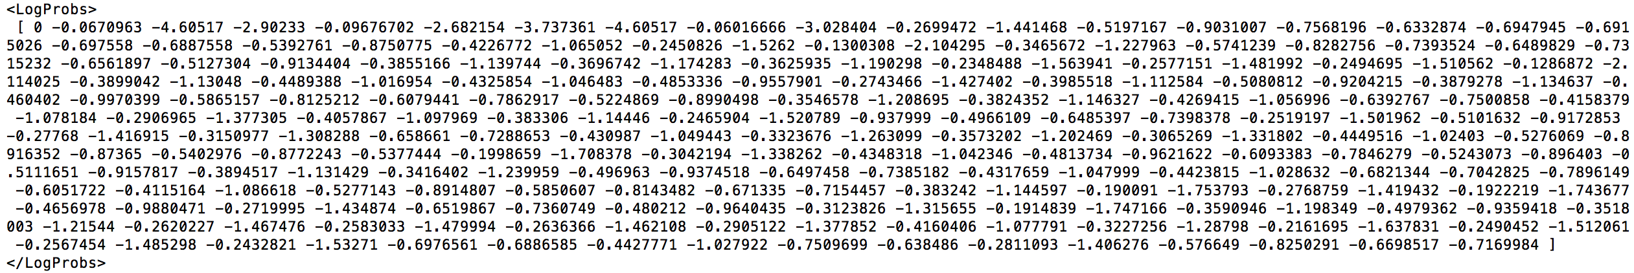
Monophone(Triphone) HMM

Slide 15
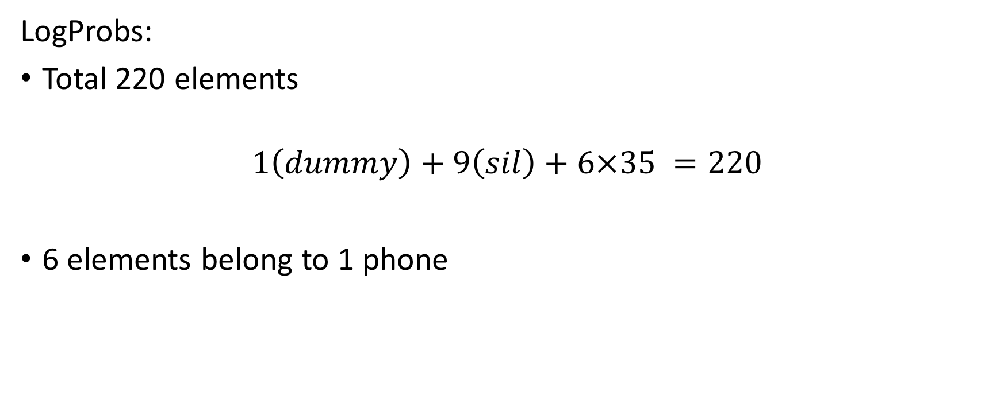
Monophone(Triphone) HMM
LogProbs:
Total 220 elements
$$1\left(dummy\right)+9\left(sil\right)+6×35 =220$$
6 elements belong to 1 phone

Slide 16
Monophone(Triphone) HMM
0.76
0.59
0.47
0
1
2
3
0.24
0.41
0.53

Slide 17
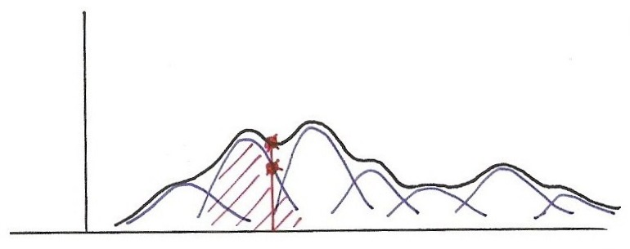
Monophone(Triphone) HMM
Probability density function

Slide 18
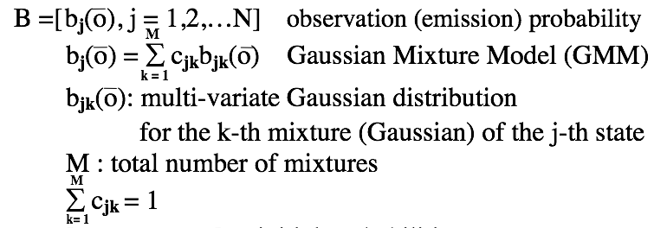
Monophone(Triphone) HMM

